Slide 1




Caldeira

Slide 2

A NR 13 – Caldeira
Estabelece, requisitos mínimos para gestão da integridade estrutural de caldeiras a vapor, vasos de pressão e suas tubulações de interligação nos aspectos relacionados à instalação, inspeção, operação e manutenção, visando à segurança e à saúde dos trabalhadores.
-

Slide 3
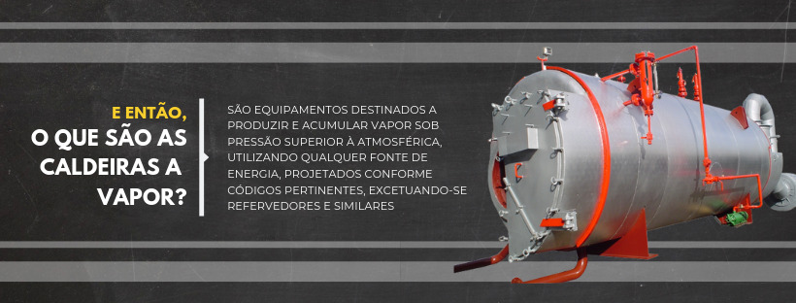

Slide 4
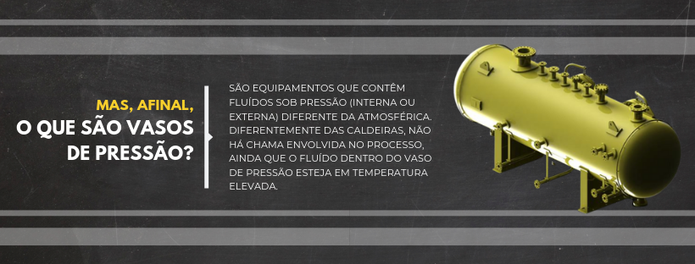

Slide 5
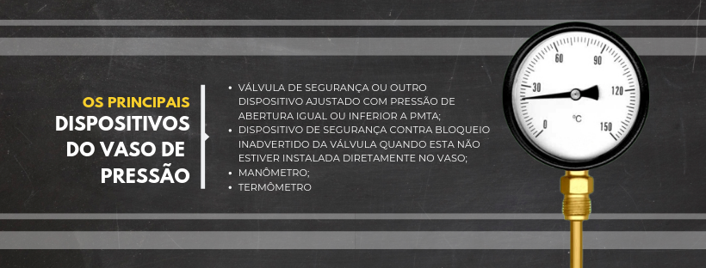

Slide 6
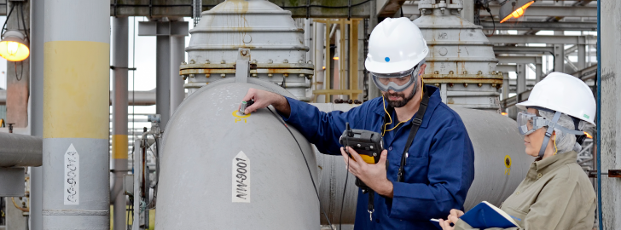
Acidentes com caldeiras, tubulações e vasos sob pressão podem ter diversos motivos. Desde erros nos projetos construtivos, a erros e falhas na manutenção e operação dos mesmos, como superaquecimentos, perda de espessuras de parede por corrosões, uso de pressões muito acima da pressão máxima de trabalho admissível para aquele equipamento, falhas nos dispositivos de segurança como válvulas.
Os equipamentos sob pressão precisam de constante acompanhamento e gerenciamento com o objetivo de obter segurança na sua operação.
Estes equipamentos são perigosos em si, por envolver fluidos sob pressão diferentes da pressão da atmosfera.

Slide 7
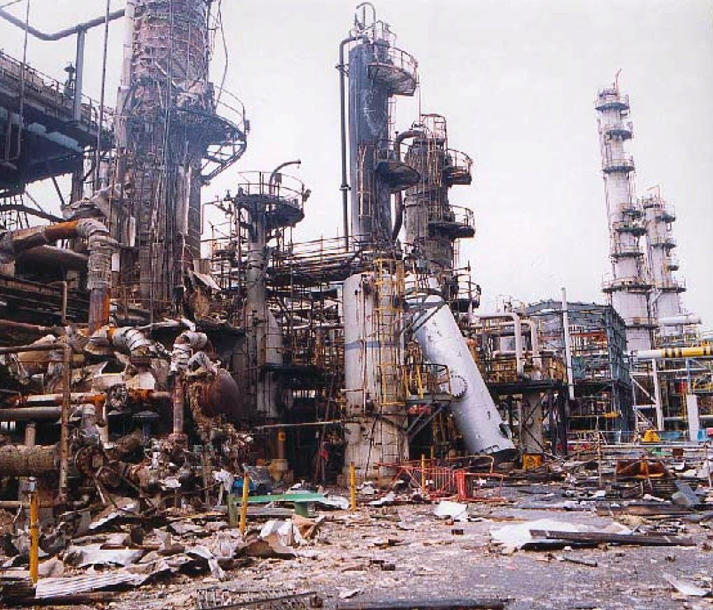
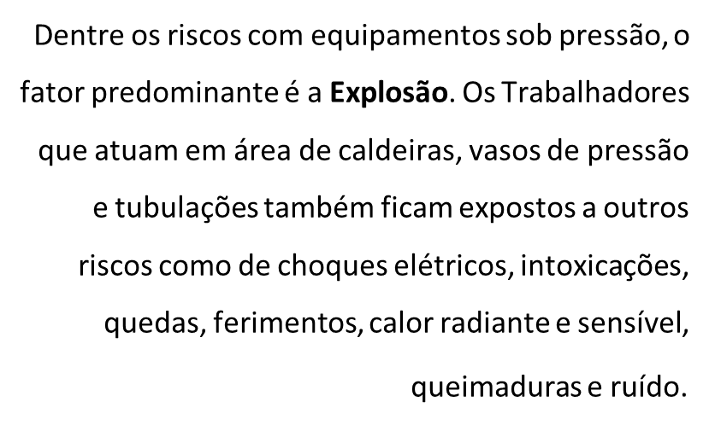
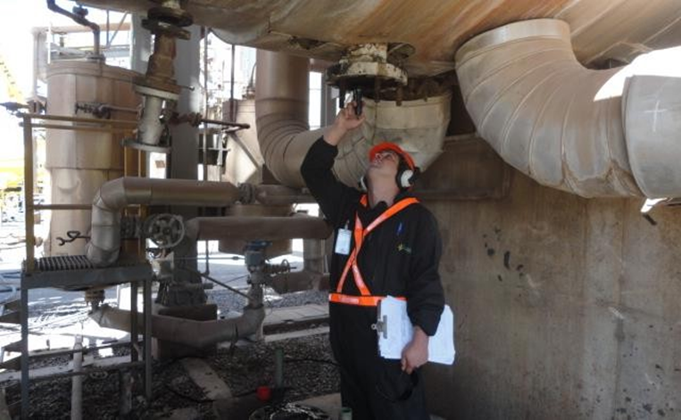
Os acidentes envolvendo explosões são em proporções catastróficas, você já deve ter visto imagens, relatos, ou até presenciado a explosão de panelas de pressão domésticas, agora imagine isso em maiores proporções, o que seria o resultado da explosão de um equipamento de grandezas maiores.

Slide 8
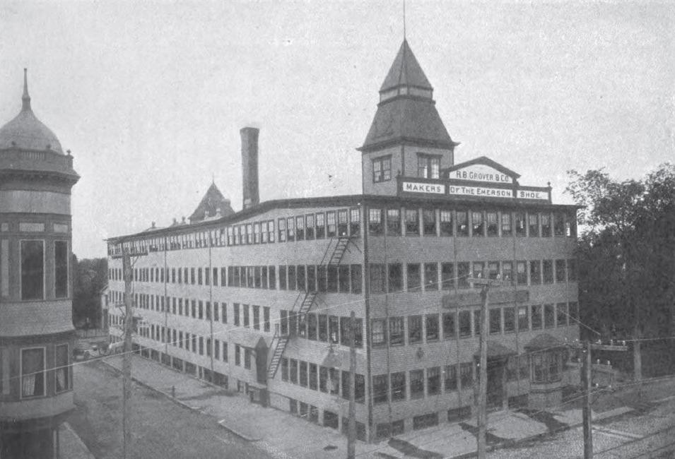
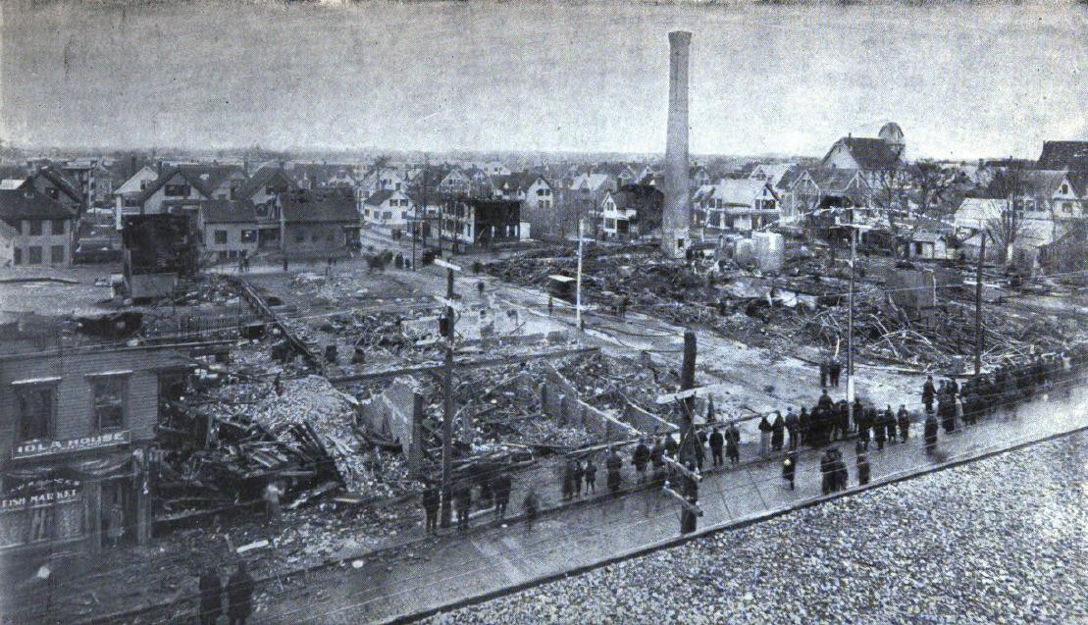
Este foi um dos primeiros acidentes registrados com caldeira. Matou 58 pessoas e feriu cerca de outras 150 em Brockton, Massachusetts (EUA) em 05de março de 1905.
Este acidente serviu como um alerta de segurança industrial levando a criação de leis rígidas e códigos
técnicos para reger o projeto, construção e operação de equipamentos sob pressão.
A fábrica antes da explosão da caldeira:
A fábrica depois da explosão da caldeira:

Slide 9
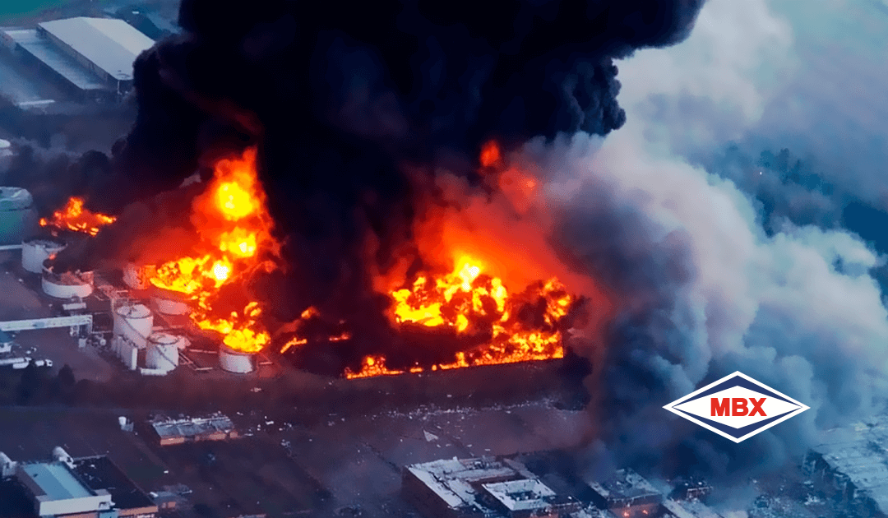
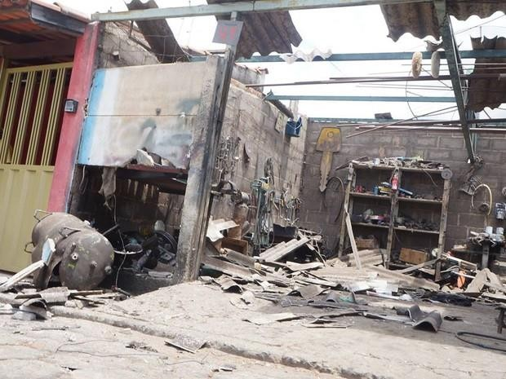
Nesta outra imagem vemos outro acidente em uma Borracharia, com um vaso de pressão de reservatório de ar comprimido de um compressor. Neste acidente houve feridos, além das perdas materiais.
Fonte: http://g1.globo.com/mg/centro-oeste/noticia/2015/11/explosao-de- compressor-de-ar-deixa-homem-ferido-em-carmo-da-mata.html

Slide 10
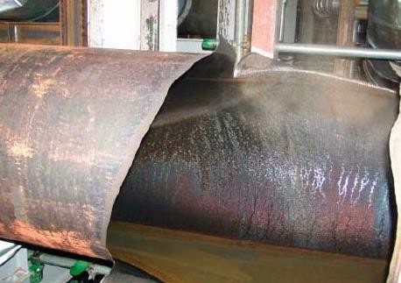
As tubulações que operam sob pressão e interligam os equipamentos sob pressão, também possuem o risco de explosão, sendo este também um importante dado que fez a ampliar a NR 13 em 2014,
A grandeza “Pressão” é a relação entre uma determinada força e sua área de distribuição. Um equipamento ou reservatório vai estar sob pressão, quando destinados a conter um fluido liquido, gases ou vapores, sujeitos a uma pressão superior à atmosférica (1 atm = 1,01325 bar).
Ou então equipamento pode estar a vácuo, o vácuo genericamente não é pressão nula, mas uma pressão inferior à pressão atmosférica.
Em 09 de agosto de 2004 uma súbita ruptura em uma linha de água quente pressurizada atingiu onze pessoas que estavam na sala de turbinas da Usina Nuclear de Mihama (Japão), e ficaram gravemente queimados (escaldados). Quatro deles morreram no mesmo dia do acidente.
Equipamentos sob pressão criogénicos.
Entre os equipamentos sob pressão os mais comuns encontrados são:
Reservatórios para ar comprimido (RAC).
Reservatórios hidropneumáticos, GPL ou GNL, amoníaco.
Geradores de vapor, água sobreaquecida, termo fluido.
Tubagens.
Conjuntos processuais.
Fonte: http://inspecaoequipto.blogspot.com.br/2013/11/caso-048-ruptura-
de-tubulacao-por.html

Slide 11
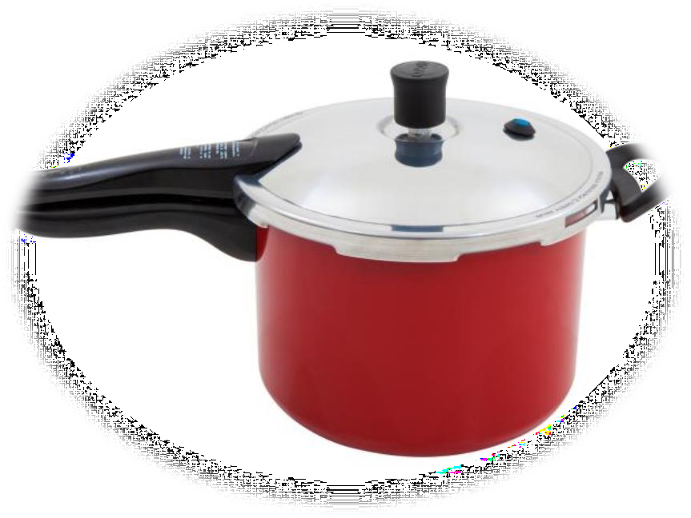
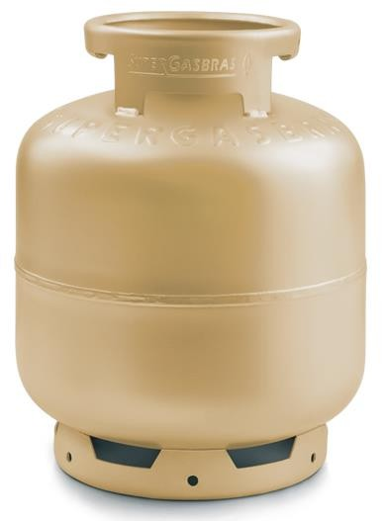
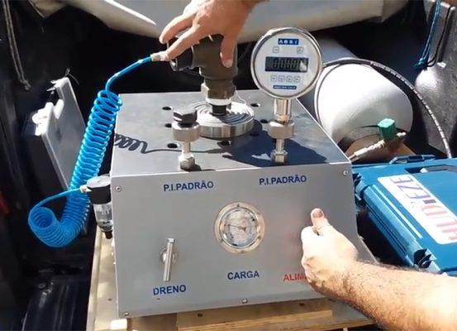
Como o equipamento vai estar sob pressão, em seu sistema vamos ter acessórios que participam do controle e monitoramento desta unidade de medida, são vários acessórios, sendo os principais e mais comuns deles:
Manômetros.
Válvulas de Segurança
Pressostatos
Já parou pra pensar que você tem equipamentos sob pressão em sua casa?
veja como fazemos a calibração de Válvulas de Segurança.

Slide 12
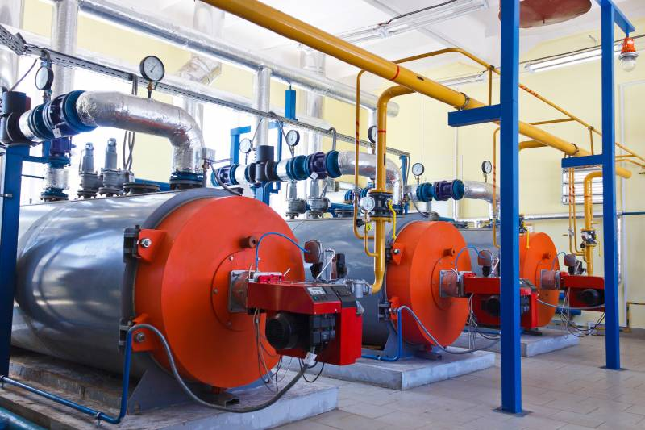
Manômetros: Estes instrumentos são usados para medir e indicar a intensidade de pressão dos fluídos de um equipamento ou sistema , e deve ser um acessório obrigatório em todo sistema sob pressão. Nele você consegue visualizar a pressão que o fluido do seu equipamento vai estar.
Válvulas: As válvulas de segurança e/ou alívio são dispositivos automáticos de alívio de pressão sendo obrigatórios em vasos de pressão ou caldeiras. A função das válvulas, também conhecidas como PSV (do inglês Pressure Safety and Relief Valve), é aliviar o excesso de pressão, devido ao aumento da pressão de operação acima de um limite pré-estabelecido no projeto do equipamento por ela protegido.

Slide 13

Vasos de Pressão
Pressostato: É um instrumento de medição de pressão utilizado como componente do sistema de proteção de equipamento ou processos industriais. Sua função básica é de proteger a integridade de equipamentos contra sobrepressão ou subpressão aplicada aos mesmos durante o seu funcionamento
NR 13 Vasos de pressão são definidos como reservatórios projetados para resistir com segurança a pressões internas diferentes da pressão atmosférica, ou submetidos à pressão externa, cumprindo assim a sua função básica no processo no qual estão inseridos.
Os vasos de pressão são recipientes estanques, podendo ser de qualquer tipo, formato, tamanho, dimensão.
De forma genérica podemos dizer que a Panela de Pressão, de uso domestico, e até mesmo o botijão de gás são vasos de pressão.

Slide 14
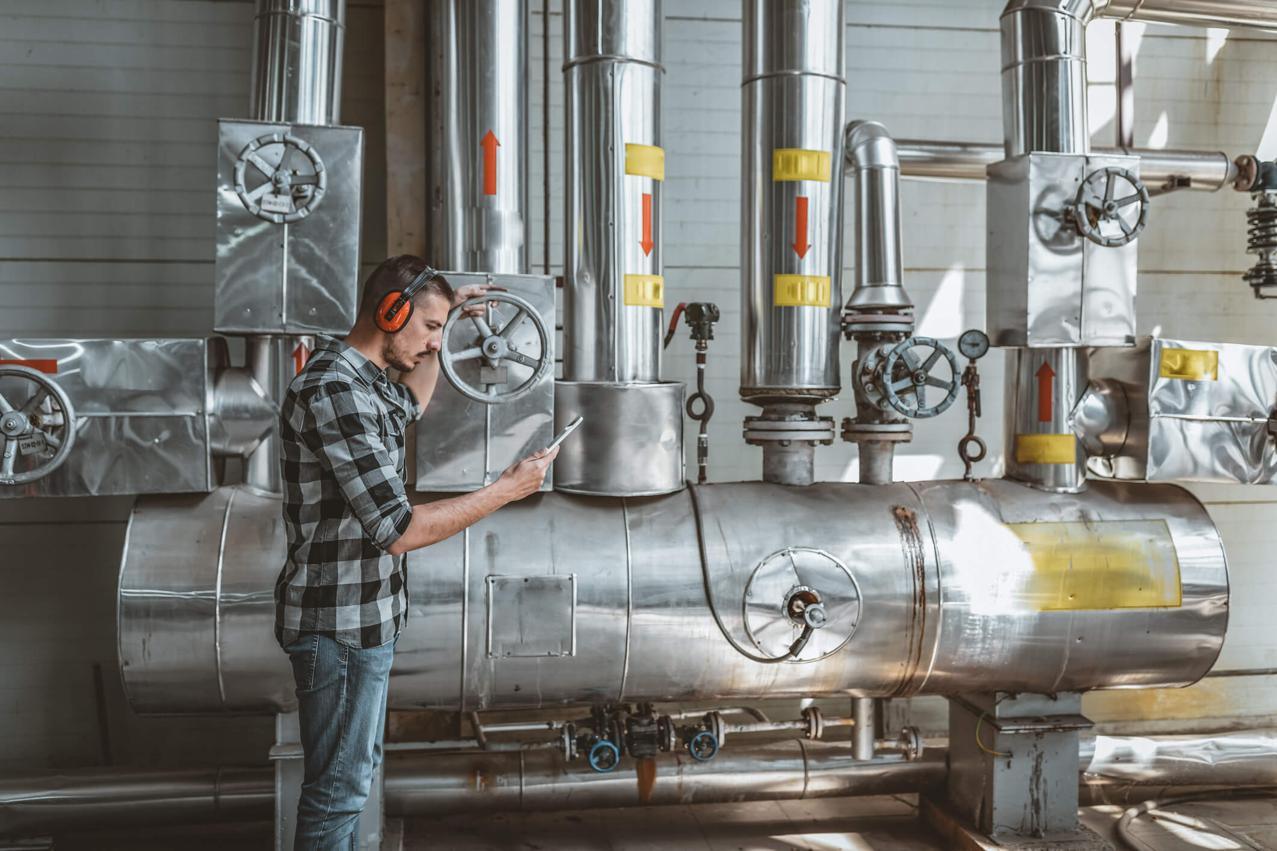
É comum usar o termo Vaso de Pressão , nos equipamentos em processos industriais. Neste contexto produtivo as aplicações e finalidades mais comuns são:
-Processamento: Muitos processos de transformação em líquidos e gases precisam ser feitos sob pressão, servindo para isso os vasos de pressão.
-Armazenamento, reservatórios de fluidos sob pressão: Armazenar os fluidos sob pressão, por exemplo gases, é uma maneira de conter um grande peso de gases num volume relativamente pequeno, facilitando sua utilização.
-Acumulação intermediária: A acumulação intermediária de gases ou líquidos sob pressão muitas vezes é necessária para conter esses fluidos em etapas diferentes de um mesmo processo industrial ou entre processos diferentes, onde eles possam ser utilizados.

Slide 15
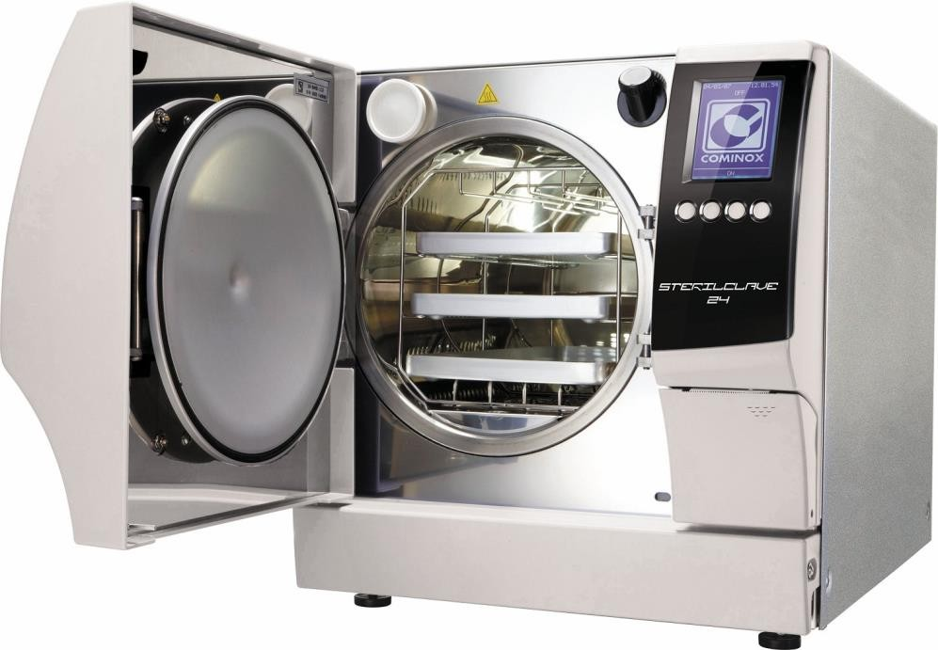
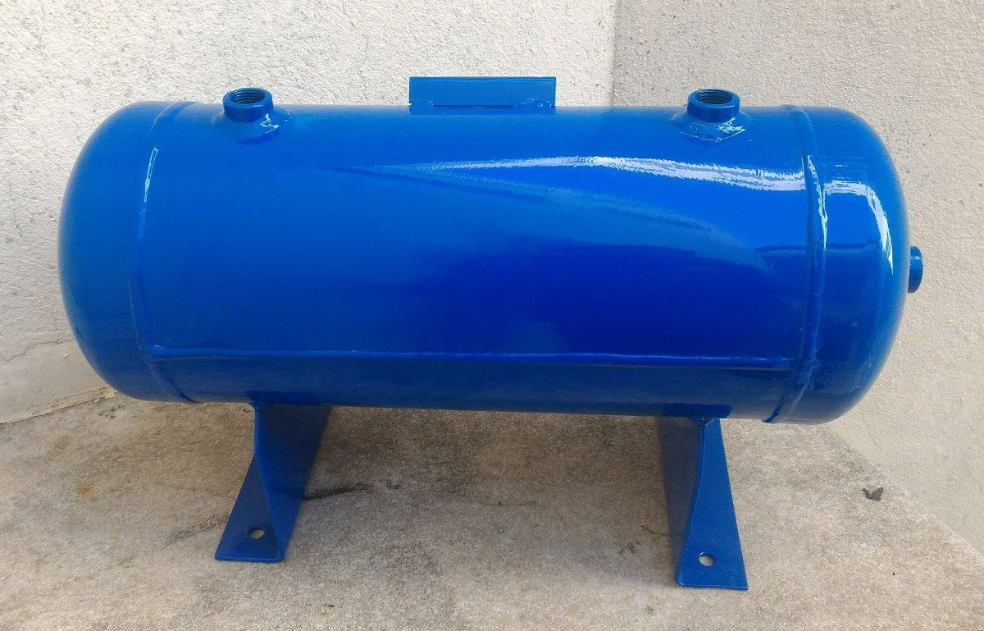
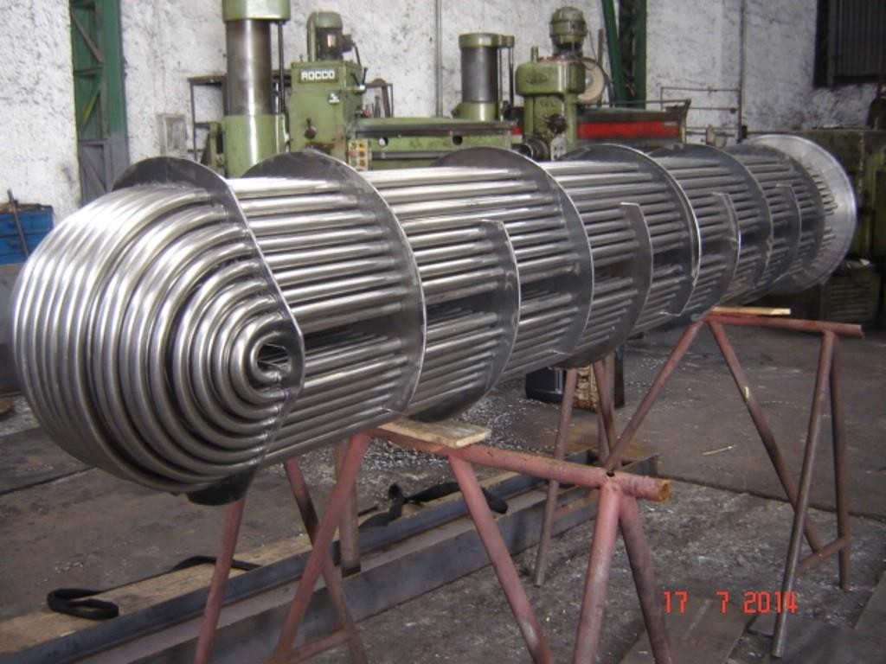
-Autoclaves
As autoclaves são equipamentos comuns de esterilização, em outra definição, recipiente hermético destinado, entre outros fins, ao aquecimento de líquidos e à indução de reações químicas sob pressão, utilizando temperaturas elevadas. Podem ser encontrados por exemplo em
hospitais.
-Reservatórios de ar comprimido
Um dos mais comuns, utilizados para diversos fins em recapagens, frigoríficos, indústrias têxteis, laticínios e demais atividades que necessitem de ar comprimido. Um exemplo é o Pulmão de compressores em geral. Os compressores são máquinas que possuem em seu conjunto os vasos de pressão, em forma de reservatório. Estes podem ser encontrados além de indústrias, em atividades comerciais como de borracharias e em consultórios
de dentistas.
-Trocadores de calor/Permutador de Calor
Um trocador de calor ou permutador de calor é um dispositivo para transferência de calor eficiente de um meio para outro. Trocadores de calor casco e tubos são normalmente utilizados para aplicações
de alta pressão.

Slide 16
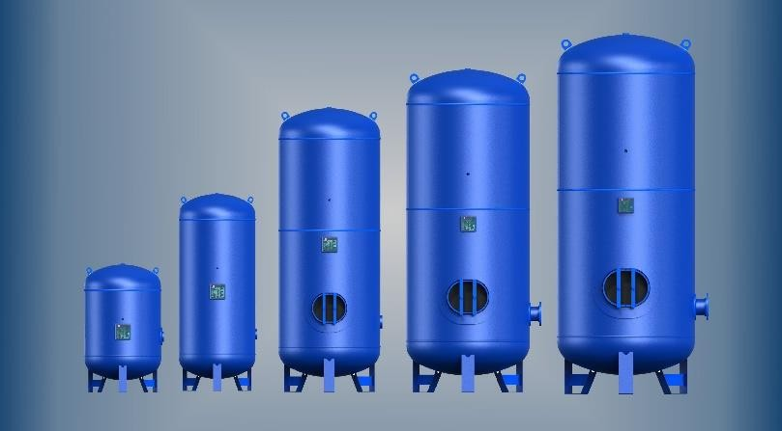
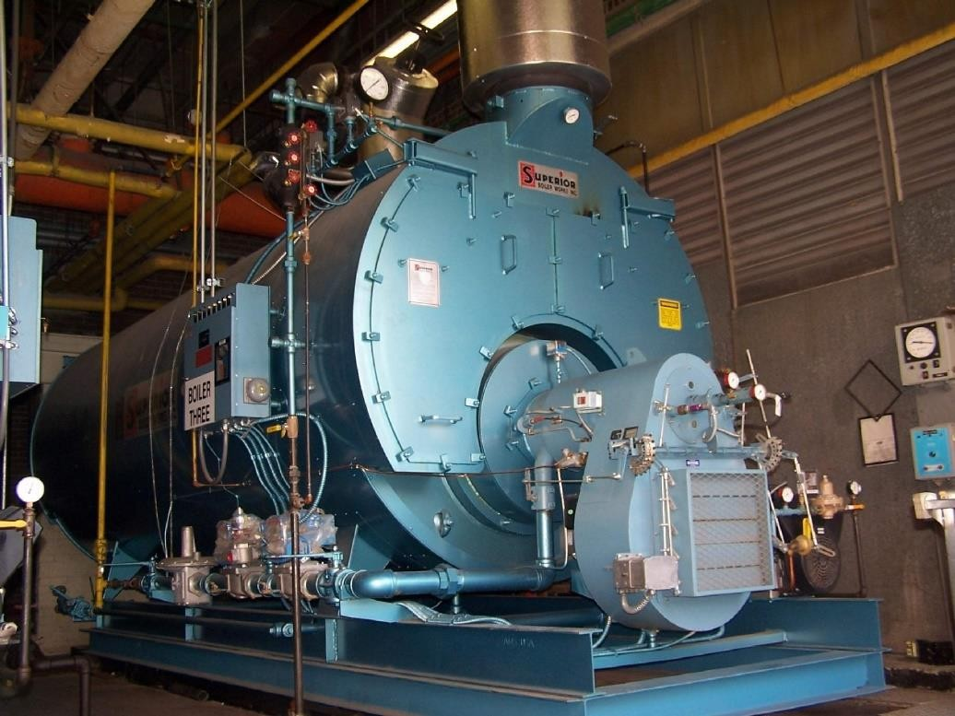
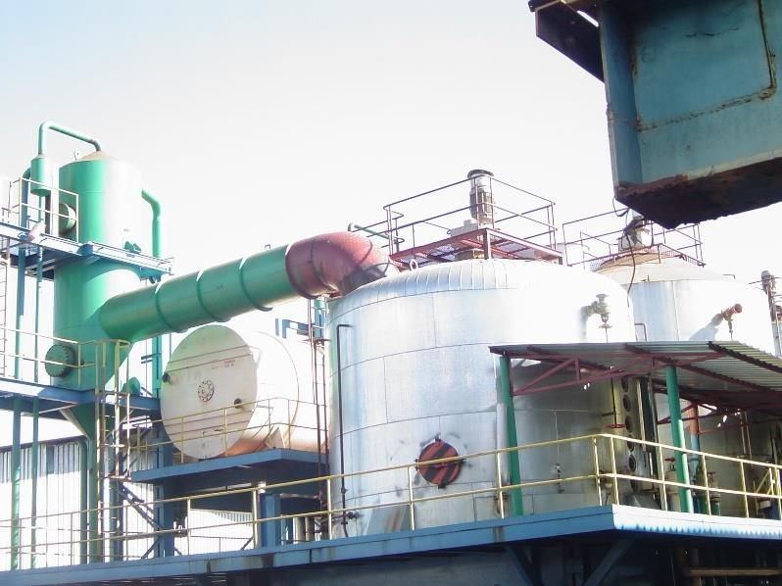
-Boilers
Boiler é um reservatório térmico de água que além de aquecer a água preserva sua temperatura. Estando sob pressão. É muito comum onde há necessidade de grande quantidade de água aquecida, como em hotéis e hospitais.
-Reservatórios pressurizados
Reservatórios em geral que foram projetados para
conter fluidos sob pressão.
-Cozedores
Equipamentos muito utilizado em indústrias, por exemplo em usinas de álcool e açúcar, e em cozimentos de massas alimentícia.
.

Slide 17
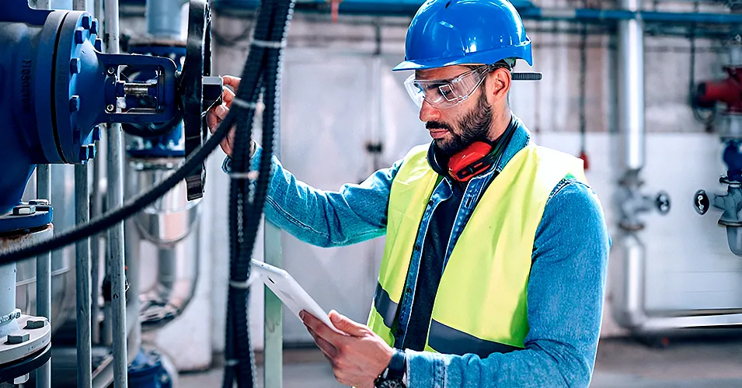
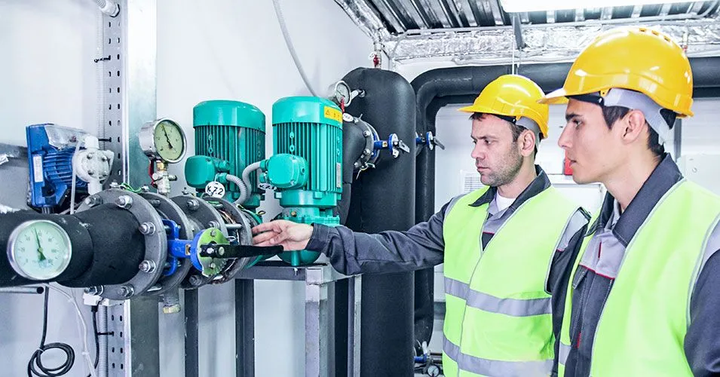
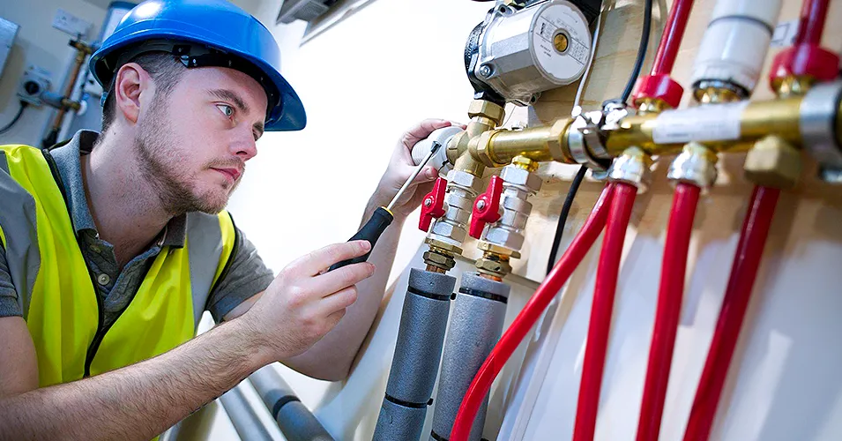
Caldeiras
As caldeiras são utilizadas em larga escala nas indústrias, são equipamentos de geração de energia através do vapor. A finalidade de se gerar vapor veio da revolução industrial, para mover
maquinas e turbinas.
As Caldeiras a vapor são equipamentos destinados a produzir e acumular vapor sob pressão superior à atmosférica, utilizando qualquer fonte de energia.
Dá-se uma troca de calor gerado a partir de fontes de energia térmica (combustíveis, eletricidade, etc.) para um fluido (água nas caldeiras de vapor de água ou óleo térmico nas caldeiras de termofluido).
Este vapor por exemplo entra na turbina e realiza trabalho para impelir o gerador elétrico, produzindo assim a energia elétrica.

Slide 18
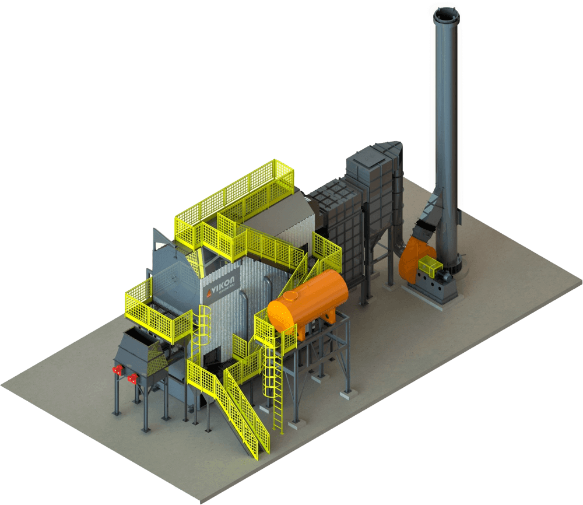
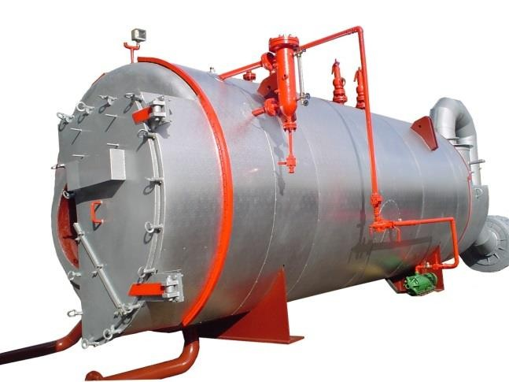
Também geram vapor para várias etapas industriais onde necessita da aplicação de vapor em altas temperaturas, para as necessidades de cozimentos na fabricação de alimentos e higienização por exemplo.
Os tipos mais comuns de Caldeiras são:
Flamotubular: Os produtos de combustão circulam pelo interior dos tubos, que ficam imersos na água a ser vaporizada.
Aquatubulares: A água a ser vaporizada circula pelos tubos, e os produtos de combustão pelo exterior deles.

Slide 19
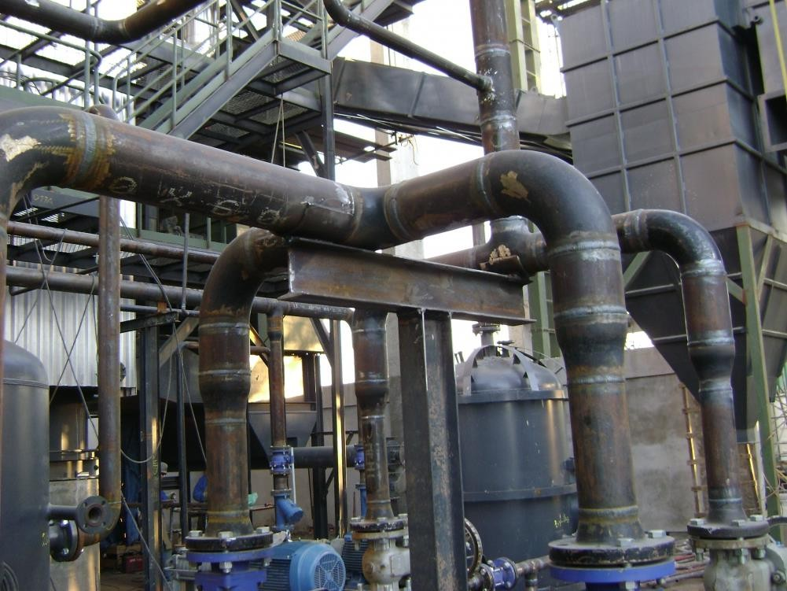
A norma NR 13, como toda norma de segurança do trabalho visa a segurança e saúde dos trabalhadores e já informa isso no seu inicio, pelo item 13.1.1. Ela aborda os requisitos mínimos para a gestão de integridade estrutural de caldeiras a vapor, vasos de pressão e suas tubulações de interligação.
Entende-se como integridade, o conjunto de propriedades e características físicas necessárias para que o equipamento desempenhe com segurança e eficiência as funções para as quais foi projetado. Esta gestão de integridade deve atender nos aspectos relacionados a A norma NR 13 teve inserida em 2014 em seus requisitos, a inspeção em Tubulações que interligam as caldeiras e vasos de pressão conforme um escopo de enquadramento. Conforme o glossário da NR 13, as Tubulações sob pressão são o conjunto de linhas, incluindo seus acessórios, projetadas por códigos específicos, destinadas ao transporte de fluidos entre equipamentos de uma mesma unidade de uma empresa dotada de caldeiras ou vasos de pressão.

Slide 20
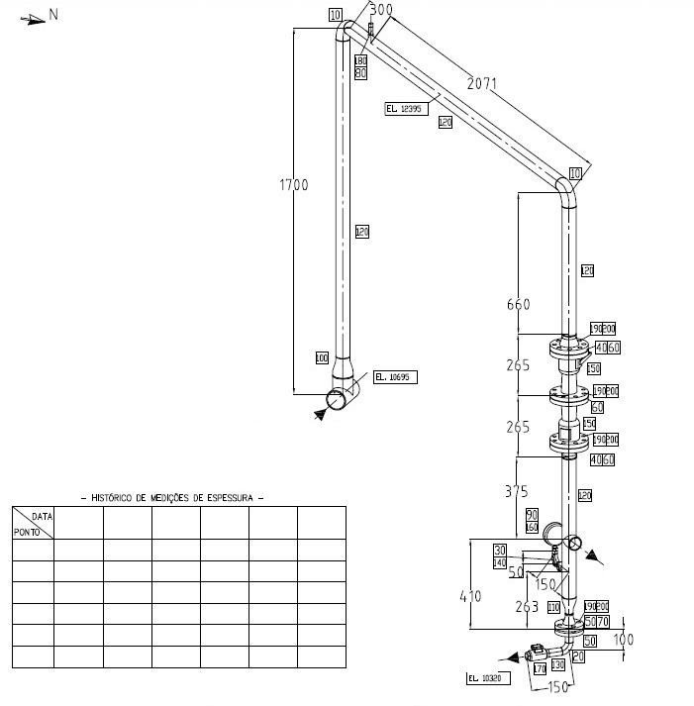
- Instalação: Neste aspecto deve-se observar a fase do Projeto de Instalação dos equipamentos, observando critérios já pré-estabelecidos na norma NR 13, nos itens pertinentes a instalação dos equipamentos, a partir do Item 13.4.2 para as caldeiras a vapor, item 13.4.2 para os vasos de pressão. Devem ser observados fatores ambientais e específicos dos locais e entorno de onde vão ser instalados este equipamento. Lembrando que a norma trata de requisitos mínimos, podemos observar outros itens não abordados buscando ser cada vez mais atuantes na prevenção.
-Inspeção: A inspeção é um dos aspectos mais importantes para a gestão da integridade dos equipamentos. É na inspeção que vai ser avaliado as condições de integridade física, através de ensaios não destrutivos, avaliação da instalação, avaliação dos dispositivos e acessórios do equipamento e demais itens, e assim laudar se o equipamento pode desempenhar sua função com segurança.

Slide 21
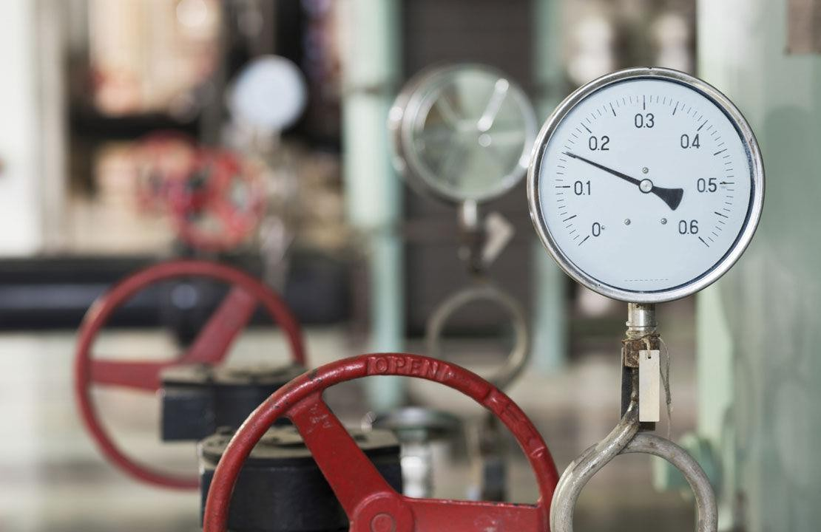
A norma exige que os operadores destes equipamentos tenham capacitação conforme previstos no Anexo 1 da norma.
- Operação: Para condições seguras de um equipamento, além de observar todos demais critérios de instalação, inspeção e manutenção, a operação correta influencia na preservação da integridade estrutural do equipamento. É importantíssimo neste aspecto, a habilitação e conhecimento do operador responsável por operar equipamentos sob pressão, pois é ele que vai estar em contato frequente com o equipamento, sendo assim deve ser capacitado a operar com segurança evitando falhas na operação.
Manutenção: A gestão da manutenção é parte importante em qualquer equipamento, e em se tratando de equipamentos perigosos como vasos de pressão e caldeiras, a manutenção também deve seguir critérios apresentados na norma e ser acompanhados de profissionais habilitados e capacitados na norma.

Slide 22
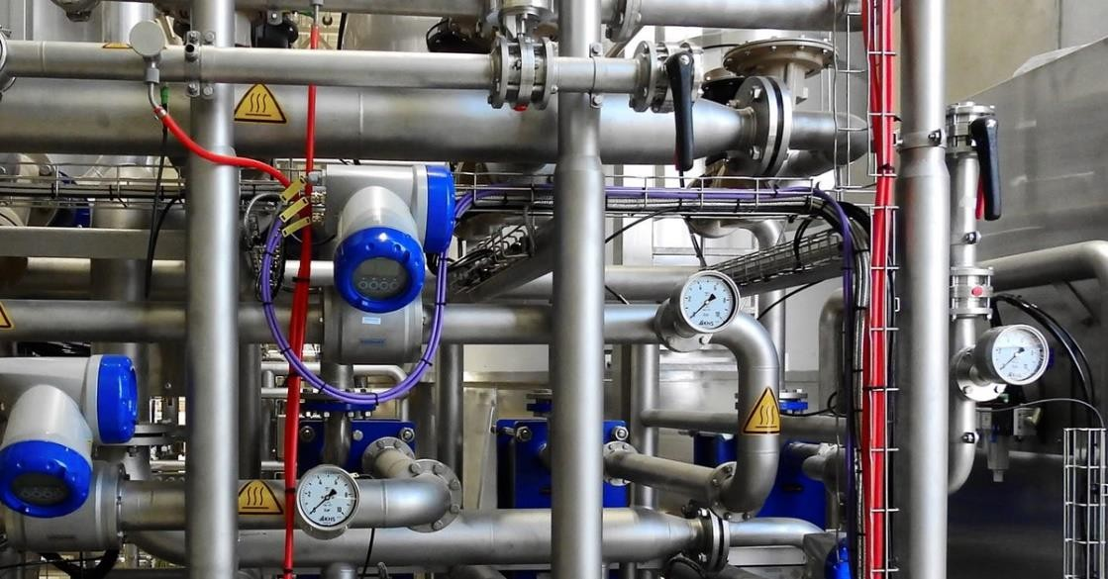
Abrangência às caldeiras:
Para Caldeiras, a norma já abrange todo e qualquer equipamento definido como caldeira a vapor, dividindo as em 2 categorias conforme o item 13.4.1.2.
Categoria A - são aquelas cuja pressão de operação é igual ou superior a 1960 kPa (19,98 kgf/cm2), com volume superior a 50 L (cinquenta litros)
Categoria B - são aquelas cuja a pressão de operação seja superior a 60 kPa (0,61 kgf/cm2) e inferior a 1960 kPa (19,98 kgf/cm2), volume interno superior a 50 L (cinquenta litros) e o produto entre a pressão de operação em kPa e o volume interno em m³ seja superior a 6 (seis).
A NR 13, define sua abrangência no item 13.2 . Já sabemos que todo equipamento sob pressão possui risco, mas devido as diferenças entre as proporções das grandezas, a NR 13 enquadra a obrigatoriedade de seguir os requisitos da norma nos equipamentos que atendem as características definidas por ela.
Agora que já sabemos identificar o que é o equipamento sob pressão, vamos aprender a ver seu enquadramento dentro da NR 13.

Slide 23
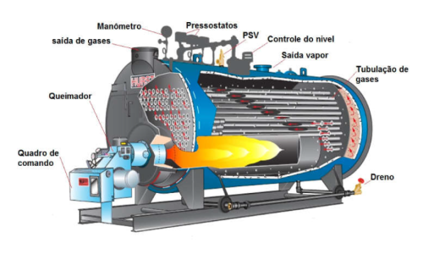
Abrangência aos Vasos de Pressão:
A norma NR 13, para enquadrar os vasos de pressão, apresenta uma conta básica que deve ser feita, e abrange o equipamento cujo produto P.V seja superior a 8 (oito), onde P é a pressão máxima de operação em kPa (que é uma das unidade de medida para Pressão), em módulo, e V o seu volume interno em m³.
Exemplo: Possuímos um reservatório de ar comprimido no processo da empresa, foi identificado que ele opera com fluído sob pressão. Primeiramente vamos buscar as informações da pressão máxima de operação (que pode ser apresentada como PMTA-Pressão Máxima de Trabalho Admissível ) e do volume do reservatório.

Slide 24
No nosso exemplo, o reservatório possui informação na Placa de Identificação de:
Estas medidas comumente são informadas pelo fabricante na placa de identificação do equipamento ou no Prontuário.
Atenção! Caso encontre a Pressão Máxima de Operação em outra unidade de medida (kgf/cm², MPa, Bar...etc) e o Volume do equipamento em Litros por exemplo, devem ser convertidas todas as unidades em kPa para a Pressão , e m³ para o Volume.
Pressão Maxima de Operação (ou PMTA): 12,00
Bar convertendo → 1200 kPa
Volume: 400 Litros convertendo →0,40 m³ Cálculo P.V = 1200 kPa x 0,40m³ = 480 Conclui,se que 480 > 8 , logo nosso vaso de pressão é abrangido pela NR13

Slide 25
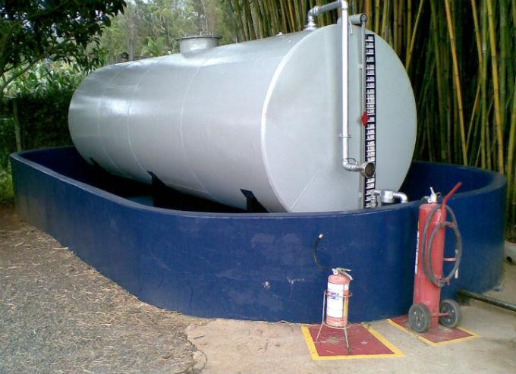
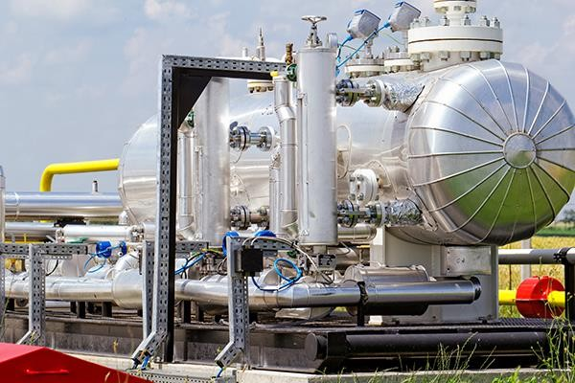
No item 13.5.1.2, os vasos abrangidos pela NR 13 recebem também classificação de categoria segundo a classe do fluido e o grupo potencial de risco. Os fluidos são classificados:
Classe A:
fluidos inflamáveis;
fluidos combustíveis com temperatura superior
ou igual a 200 ºC (duzentos graus Celsius);
fluidos tóxicos com limite de tolerância igual ou
inferior a 20 ppm (vinte partes por milhão);
hidrogênio;
acetileno.
Classe B:
fluidos combustíveis com temperatura inferior a 200 ºC (duzentos graus Celsius);
fluidos tóxicos com limite de tolerância superior a 20 ppm (vinte partes por milhão).
Classe C:
vapor de água, gases asfixiantes simples ou ar comprimido.
Classe D:
outro fluido não enquadrado acima

Slide 26
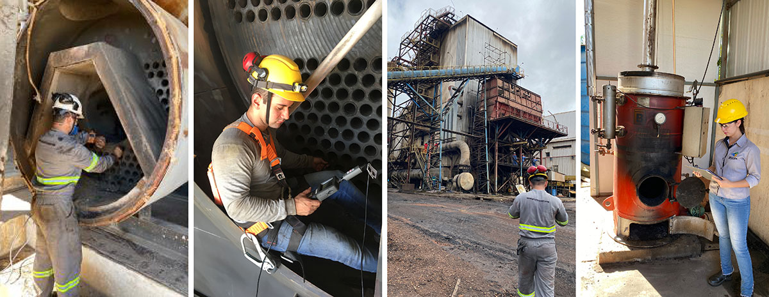
Atenção! → Quando se tratar de mistura, deve ser considerada a classe do fluido que representar maior risco aos trabalhadores e instalações, considerando-se sua toxicidade, inflamabilidade e concentração;
E deve também apresentar, quando exigido pelo autoridade competente do MTE as documentações dos equipamentos estabelecidas pela norma.
A classificação dos grupos de potencial de risco é em função do produto P.V onde P é a pressão máxima de operação, só que agora considera a unidade de medida em Mpa, em módulo, e V o seu volume em m³. (Reforçando: Para definir a abrangência do vaso a Pressão Máxima (P) é na unidade kPa, para a classificação do grupo potencial de risco a P, é na unidade Mpa )
Grupo 1 – P.V ≥ 100
Grupo 2 – P.V < 100 e P.V ≥ 30
Grupo 3 – P.V < 30 e P.V ≥ 2,5
Grupo 4 – P.V < 2,5 e P.V ≥1
Grupo 5 – P.V < 1
O empregador deve também conforme o item 13.3.6.3.1, assegurar o direito de recusa dos trabalhadores conforme a NR 9.

Slide 27

Projeto de Instalação: É um projeto contendo o posicionamento dos equipamentos e sistemas de segurança dentro das instalações e, quando aplicável, os acessos aos acessórios dos mesmos (vents, drenos, instrumentos). Sua autoria também deve ser sob responsabilidade de um PH. Observando que o projeto deve ser conforme os requisitos da NR 13 para a instalação das caldeiras, vasos de pressão e tubulações.
Relatórios de inspeção de segurança:
É o relatório emitido pelo PH responsável por fazer a inspeção de segurança. Este relatório deve ter no mínimo as informações solicitadas no item 13.4.4.14 para as caldeiras, item 13.5.4.14 para os vasos de pressão e 13.6.3.9 para as tubulações. Além Da NR13 deve ser observada a norma ABNT NBR 15417 para inspeção de vasos de pressão em serviço e a NBR 12177 para inspeção em caldeiras em serviço que traça um roteiro que deve ser seguido pelo PH.

Slide 28
Certificado de calibração dos dispositivos de segurança: os dispositivos de segurança presentes no equipamento, como por exemplo, as Válvulas de Segurança e Manômetros, devem ser calibrados periodicamente, conforme legislação aplicáveis a eles, como por exemplo, possuir para os padrões de referência usados na calibração
,certificados rastreáveis pelo sistema brasileiro de calibração– RBC.
Manual de Operação: Toda caldeira deve possuir manual de operação atualizado conforme o item 13.4.3.1, e todo vaso de pressão de categoria I e II conforme o item 13.5.3.1. Ressalta-se que a norma NR 12- Segurança no Trabalho em Máquinas e Equipamentos, requisita em seu escopo no item 12.125, que todas máquinas e equipamentos devem possuir o Manual de Operação fornecido pelo fabricante.
Projeto de alteração ou reparo (PAR): Este documento deve ser realizado nas condições de alteração no projeto do equipamento, ou quando necessário realizar algum reparo. Devem ser sob responsabilidade de um PH e seguir demais requisitos informados pela NR 13 para o PAR.
Assim, os vasos de pressão de outras categorias que fazem parte de um equipamento, por exemplo, uma unidade compressora, deve possuir manual também. Caso o manual tenha sido perdido ou extraviado este também deve ser reconstituído.

Slide 29
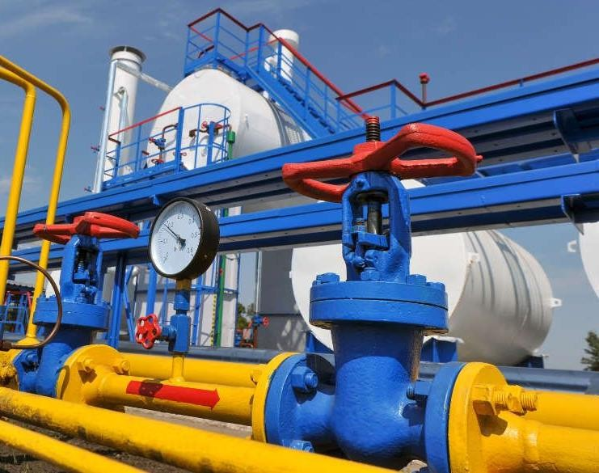
Para as Tubulações:
Especificações aplicáveis às tubulações ou sistemas, necessárias ao planejamento e execução da sua inspeção. Ou seja, desenhos, folhas de dados, plano de inspeção, manutenção, etc.
Fluxograma de engenharia com a identificação
da linha e seus acessórios;
Projeto de alteração ou reparo
Os relatórios das inspeções de segurança inicial
e periódicas.

Slide 30
Qual a importância e como são as inspeções de segurança?
Os requisitos para as inspeções de segurança estão no item 13.4.4 para as caldeiras, no item 13.5.4 para os vasos de pressão e no item 13.6.3 para as tubulações. As inspeções de segurança são importantes para avaliação da integridade estrutural do equipamento sob pressão e seus dispositivos.
Servem para avaliar se o equipamento está apto de continuar operando nas mesmas condições de trabalho.
As consequências de uma falta de inspeção adequada e da falha de equipamento sob pressão podem ser: a perda de vidas e/ou do capital investido.
Para os vasos de pressão, conforme categoria, os prazos chegam até 5 anos para renovar a inspeção com exames externos e 10 anos para inspeções que devem renovar os exames internos. (item 13.5.4.5). Para as tubulações, a periodicidade devem atender aos prazos máximos da inspeção interna do vaso ou caldeira mais crítica a elas interligadas.
Inspeção Periódica: São as inspeções de segurança que vão ocorrer após a inicial, possuem prazos máximos conforme estabelecidos na NR 13 para cada categoria de equipamento, chegando no máximo em até 2 anos para as Caldeiras conforme categoria.

Slide 31
Inspeção Extraordinária: São as inspeções que ocorrem antes dos prazos periódicos findarem, devem ser realizadas quando ocorrer por exemplo: reparos ou alterações nos equipamentos, quando permanecer inativo por mais de 12 meses. Os critérios para se adotar as inspeções extraordinárias podem ser conferido nos itens
13.4.4.10 para as caldeiras e 13.5.4.11 para os vasos de pressão.
Exames Internos: Os exames internos são avaliações que o P.H fará na estrutura interna do equipamentos através de exames que avaliação a integridade da chapa e soldas do equipamento da forma interna, verificando se tem presença de corrosões e trincas através de exames visuais e ensaios não destrutíveis como videoscopia digital, ensaio de ultrassom de solda, partículas magnéticas, dentre outros que forem aplicáveis.
Exames Externos: Os exames externos são avaliações que o P.H fará na estrutura externa do equipamentos através de exames que avaliação a integridade da chapa e soldas do equipamento, verificando se tem presença de corrosões e trincas através de exames visuais e ensaios não destrutíveis como ensaio de ultrassom para medição de espessura, liquido penetrante, dentre outros que forem aplicáveis.
O Tese Hidrostático (T.H): O teste hidrostático é um exame que avalia a estanqueidade do equipamento. Ele deve ser feito pelo fabricante na fase de fabricação. Caso não possua registro de que foi realizado em sua fabricação, deve ser feito o T.H na inspeção inicial ou caso o equipamento já esteja em operação, fica a critério do P.H a sua realização, e caso seja necessário deve ser feito até a próxima inspeção de segurança periódica interna.

Slide 32

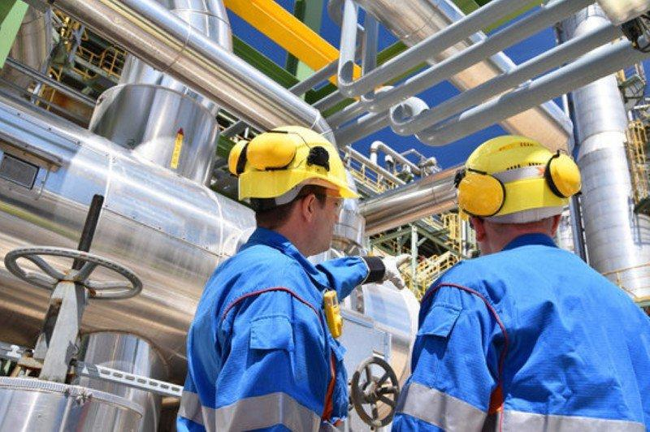
Conforme a NR 13 a calibração das válvulas devem ter periodicidade máxima conforme os períodos de inspeção interna do equipamento nos quais elas pertencem. Estes requisitos podem ser conferidos no item 13.4.4.8 e 13.5.4.10.
Inspeção das Válvulas de Segurança e Instrumentos de Controle: Conforme o item
13.5.3.2 Os instrumentos e controles de vasos de pressão devem ser mantidos calibrados e em boas condições operacionais. Estes instrumentos de controle podem ser por exemplo os manômetros e pressostatos. As válvulas de segurança instaladas nas caldeiras e vasos de pressão também devem ser inspecionadas, e calibradas com teste em bancada periodicamente.
As inspeções de segurança, são obrigatórios para todos equipamentos que se enquadram na NR 13, conforme os critérios já citados. Vale ressaltar que podemos ser mais restritivos que as Normas Regulamentadoras do MTE publicadas a fim de promover cada vez mais a Segurança e Saúde do Trabalho.

Slide 33

NR 13 – Caldeiras e Vasos de Pressão: Essencial para evitar acidentes
A Norma Regulamentadora de número 13 (NR 13) é uma das normas regulamentadoras com a finalidade de garantir a segurança e integridade de trabalhadores, a fim de evitar incidentes e acidentes graves capazes de colocar em risco a integridade física das pessoas.
Essa NR, trata especificamente da gestão da integridade estrutural de Caldeiras, Vasos de Pressão, Tubulações e Tanques Metálicos de Armazenamento.
A NR 13 foi criada para ajudar a evitar os inúmeros acidentes que podem ocorrer em vasos de pressão, caldeiras e tubulações ligadas a estes sistemas.
Baseado nessa necessidade, o principal objetivo da NR 13 é definir regras mais claras para inspeção de segurança, operação de caldeiras e vasos de pressão, além de suas tubulações. Com isso, é garantida a segurança dos trabalhadores ao mesmo tempo que são evitados sérios acidentes.
Em resumo, pode-se dizer que a NR 13, quando adotada corretamente, pode oferecer as seguintes vantagens:
Redução de danos ao patrimônio físico da empresa;
Significativa diminuição do número de acidentes;
Motivação dos trabalhadores quanto às questões de segurança e saúde do trabalho;
Possibilidade de mapeamento de diversos riscos causadores de acidentes de trabalho e doenças ocupacionais;
Redução dos encargos trabalhistas e previdenciários.

Slide 34

O não cumprimento da NR, bem como das outras Normas Regulamentadoras, resulta na total falta de segurança para os colaboradores. Além disso, a empresa estará propensa a incomodações judiciais que poderão envolver processos, multas, etc.
Onde a NR 13 deve ser aplicada?
Como já vimos, a NR 13 estabelece todos os requisitos necessários, tanto técnicos como legais, relativos à instalação, manutenção, operação e inspeção de caldeiras e vasos de pressão. Dessa forma, essa NR se aplica às caldeiras, vasos de pressão além de tubulações ou sistemas de tubulação ligados a caldeiras ou vasos de pressão que contenham fluidos de classe A ou B:
Para os propósitos desta NR, as caldeiras são classificadas em três categorias, conforme segue:
Caldeiras da categoria A: são aquelas cuja pressão de operação é igual ou superior a 1960 kPa (19,98 kgf/cm2);
Caldeiras da categoria C: são aquelas cuja pressão de operação é igual ou inferior a 588 kPa (5,99 kgf/cm2);
Caldeiras da categoria B: são todas as caldeiras que não se enquadram nas categorias anteriormente apresentadas.
-

Slide 35
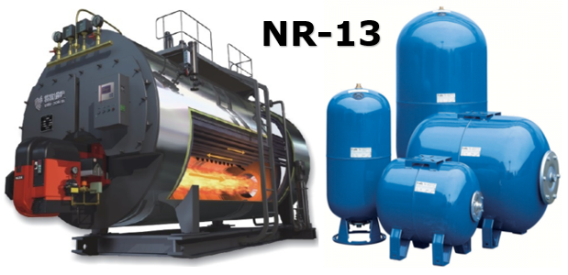
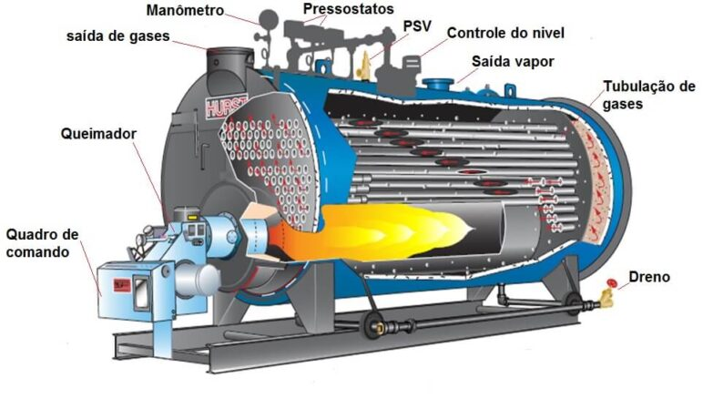
Já os vasos de pressão, para efeito desta NR, são classificados em categorias segundo a classe de fluido e o potencial de risco. Os fluidos contidos nos vasos de pressão são classificados conforme descrito a seguir:
Classe A:
Fluidos inflamáveis;
Fluidos combustíveis com temperatura superior ou igual a 200 ºC;
Fluidos tóxicos com limite de tolerância igual ou inferior a 20 partes por milhão (ppm);
Hidrogênio;
Acetileno.
Classe B:
Fluidos combustíveis com temperatura inferior a 200 ºC;
Fluidos tóxicos com limite de tolerância superior a 20 partes por milhão (ppm).

Slide 36
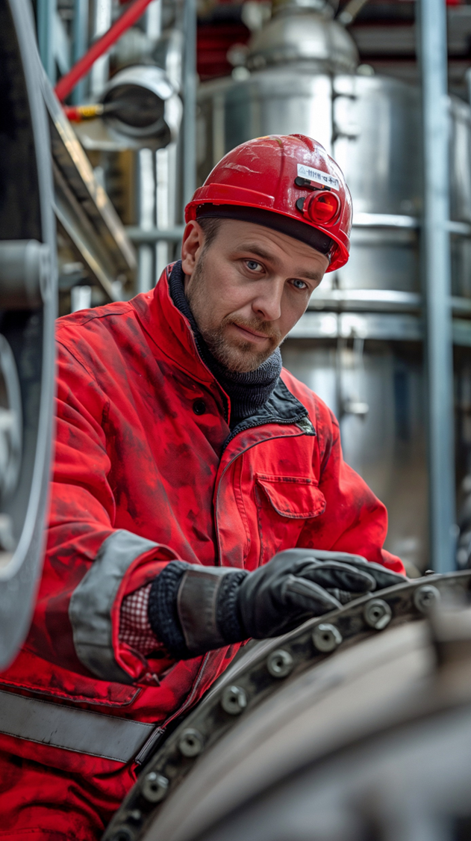
Ações necessárias associadas ao cumprimento da NR 13
Para que seja aplicada de forma eficaz e garanta a saúde, a integridade e a segurança dos trabalhadores, a NR 13 deve ser cumprida na sua totalidade. Para isso, algumas ações são necessárias. São elas:
Passo 1: Avaliação da planta
Nesta etapa inicial, deve-se avaliar todas as instalações, com o estado geral dos equipamentos (caldeiras e vasos de pressão), além do levantamento de toda a documentação.
Passo 2: Listagem e categorização dos equipamentos
Passo 3: Avaliação documental
Passo 4: Inspeções internas e externas
Passo 5: Gestão dos ativos

Slide 37

O não cumprimento das regulamentações pode resultar em penalidades legais, multas e, mais importante, em riscos à segurança dos profissionais envolvidos.

Slide 38



FALE CONOSCO
Central de Cursos
Av. Floriano Peixoto, 615 - Centro
CEP 38402-100 – Uberlândia/MG
contato@centraldecursosdobrasil.com.br

